Slide 1
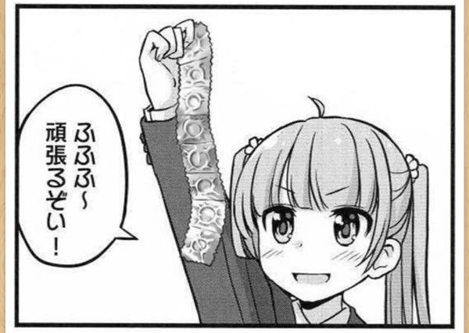
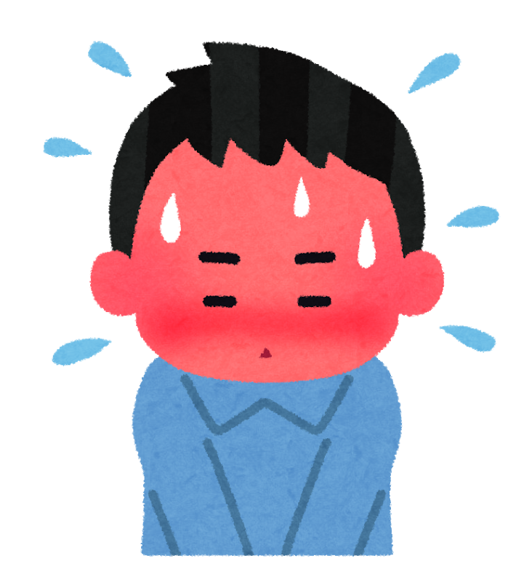
性的に女をみず
勃ったら負けの
えっちな誘惑が立ちはだかる禁欲ゲーム！！！

